Slide 1
Gamme de couleurs pour température
04.05.2026
21,124,176
62,146,146
104,171,113
146,194,82
190,218,49
234,243,16
255,235,0
255,191,0
255,150,0
255,103,0
255,66,0
255,19,0
1
2
3
4
5
6
7
8
9
10
11
12

Slide 2

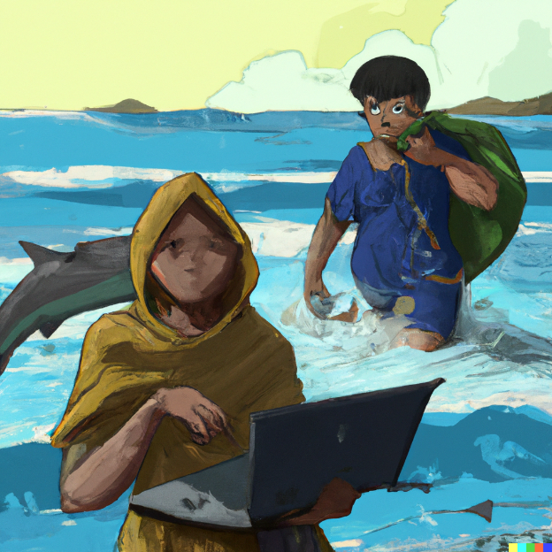

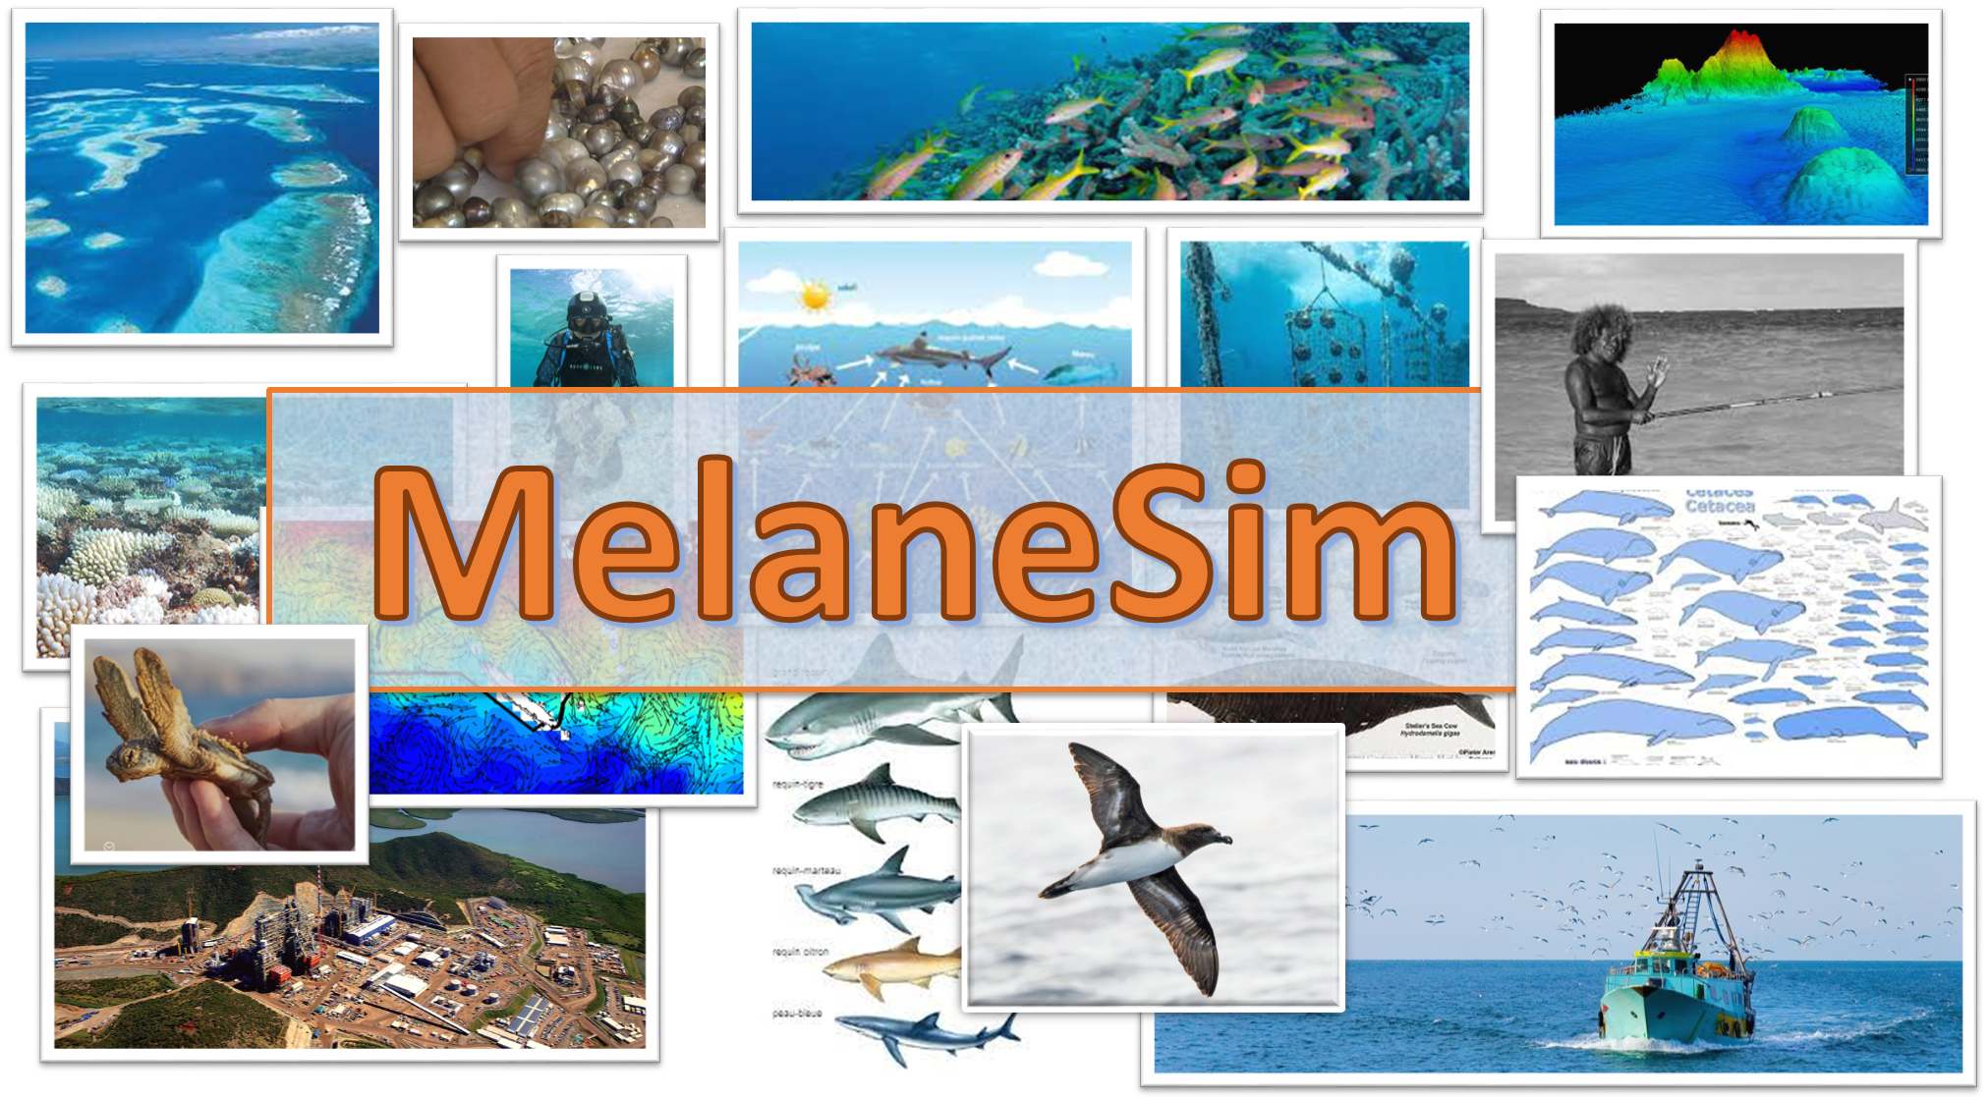
Simulation intégrée multi-échelles des écosociosystèmes marins de Nouvelle-Calédonie (projet MelaneSim)

Slide 3
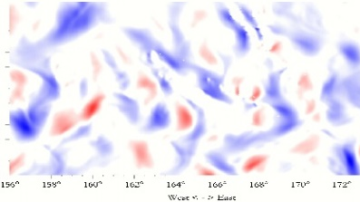
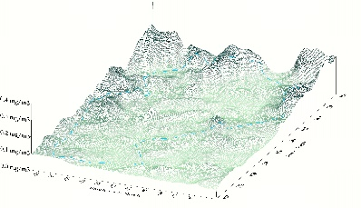
PNMC-drifters déplacement de particules par courants de surface
PNMC-plankton Dynamique de la chlorophylle

Slide 4

0
1
2
3
4
5
6
7
8
9
10

Slide 5
